Slide 1

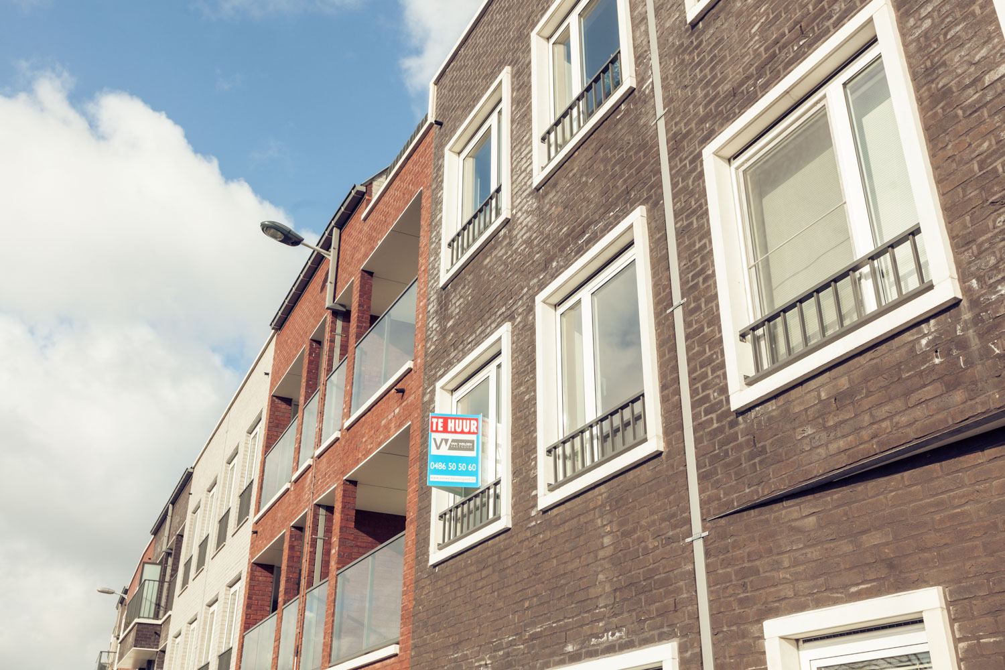
Maatregelen woningkwaliteit voor tijdelijk ontheemden uit Oekraïne
Infomoment 31/03/2022

Slide 2
Introductie
Helmer Rooze
administrateur-generaal Wonen-Vlaanderen

Slide 3
Agenda
Afwijkende woningkwaliteitsnormen
Drietrapsaanpak
Praktische voorbeelden
VLOK

Slide 4
Afwijkende woningkwaliteitsnormen
Tijdelijk ontheemden uit Oekraïne…
Duurtijd afwijking = gekoppeld aan tijdelijk beschermingsstatuut
In principe 1 jaar, maar kan verlengd worden
…in de woning gehuisvest
Verschillend van regeling seizoenarbeiders
Er kunnen nog andere bewoners zijn
Vlaamse regering kan duurtijd verder beperken

Slide 5
Afwijkende woningkwaliteitsnormen
Gebreken cat. I
Gebreken cat. II in verband met
ramen en deuren (rubriek 121)
vochtschade (rubriek 141)
sanitaire functies/keukenfunctie (rubriek 181-182-183-185-186)
elektriciteit (rubriek 191-193)
licht (rubriek 211)
lucht (rubriek 221)
oppervlakte (rubriek 241)
energetische prestatie (rubriek 251-252)
Bezettingsnorm
Geen overbewoning

Slide 6
Praktische voorbeelden – #plekvrij
Gastgezin neemt vluchteling volwaardig op in gezinswoning
Afwijkingen zelfstandige woning
Gastgezin stelt een of meerdere kamers + voorzieningen gezinswoning ter beschikking
Afwijkingen niet-zelfstandige woning
Gastgezin splitst deel gezinswoning tijdelijk af en maakt er 2 zelfstandige woningen van
Afwijkingen zelfstandige woning op beide
Gastgezin stelt tweede verblijf of leegstaande huurwoning ter beschikking
Afwijkingen zelfstandige woning enkel op 2de verblijf

Slide 7
Praktische voorbeelden - opvang
Structurele collectieve opvang
Geen wonen
Geen (afwijkende) woningkwaliteitsnormen
Korte crisisopvang in een ‘echt’ hotel, pension, jeugdherberg, vakantiepark (van waaruit duurzamere opvang georganiseerd wordt)
Geen wonen
Geen (afwijkende) woningkwaliteitsnormen
Opvang / tijdelijke huisvesting in (sociale) (huur)woning, klooster, leegstaand hotel, pension, jeugdherberg, vakantiepark
Wonen
Afwijkende woningkwaliteitsnormen
Noodopvang in sporthal, feestzaal, bedrijfspand enz.
(niet ingericht als (tijdelijke) woning)
Geen wonen
Geen (afwijkende) woningkwaliteitsnormen
Woondorpen
Wonen
Afwijkende woningkwaliteitsnormen

Slide 8
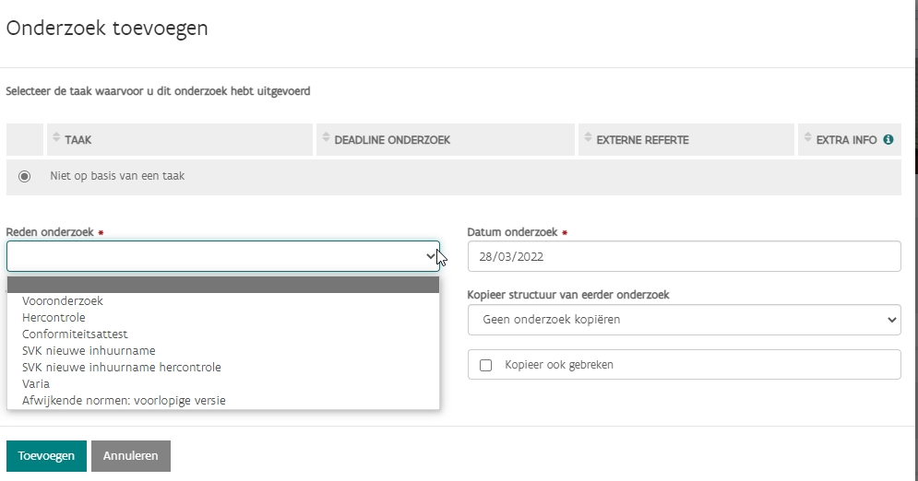
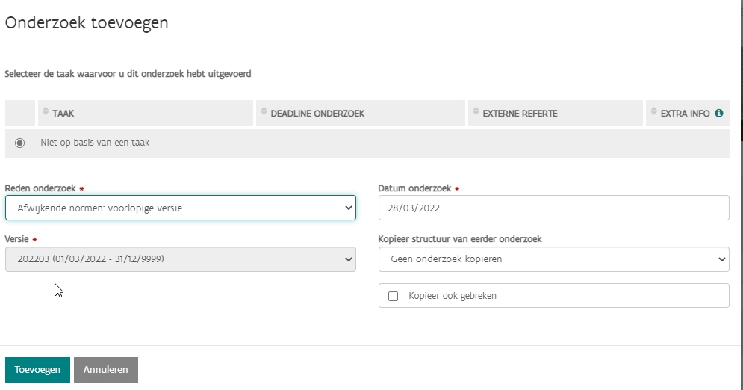
VLOK

Slide 9
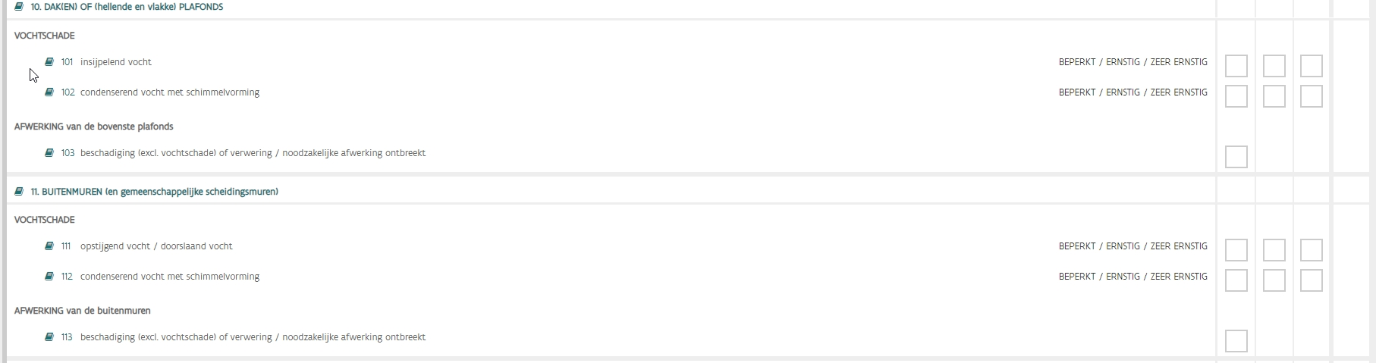
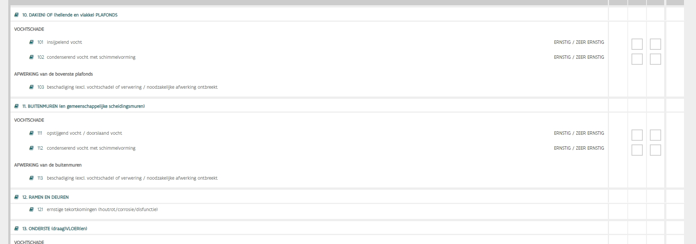
VLOK
Versie afwijkende normen

Slide 10
Drietrapsaanpak voor lokale besturen
Check VIVOO + register herstelvorderingen
High level risicoanalyse
Volwaardig conformiteitsonderzoek / beperkte screening
Kaart | Geopunt Vlaanderen / VLOK (vlaanderen.be)
Register van herstelvorderingen | Wonen Vlaanderen
Alle woningen die hierop staan schrappen uit het aanbod zolang er geen conformiteitsattest is.
Kennis lokaal bestuur grondgebied
Uitwendige staat van de woning = indicator
Veroordeling eigenaar-verhuurder wegens krotverhuur
Woningcontroleurs moeten nominatief aangewezen zijn door burgemeester
Beperkte screening kan door iedereen. Eenvoudige checklist op Versoepeling van de woningkwaliteitsvereisten | Wonen Vlaanderen
Alleen woningcontroleurs voeren echte conformiteitsonderzoeken uit
Sowieso liefst vóór ingebruikname

Slide 11
Aandachtspunten / moeilijkheden voor lokale besturen
Geen CA voor woningen die enkel voldoen aan de afwijkende normen
Best altijd vertrekken van gewone normen
CA afleveren als woning aan de gewone normen voldoet
Normale administratieve handhavingsprocedures niet geschikt
Waarschuwingsprocedure
Procedure ongeschikt- en onbewoonbaarverklaring
Zijn gekoppeld aan CA
Best informerend, sensibiliserend en preventief werken
Enkel veilige, gezonde en menswaardige (tijdelijke) woningen en niet-woongebouwen in aanbod opnemen
Aanbieder wijzen op problemen & actief sensibiliseren
WI inschakelen bij ernstige inbreuken

Slide 12
Bijkomende mogelijkheden lokaal bestuur
Gemeentelijk woningkwaliteitsreglement tijdelijk aanpassen zonder goedkeuring minister
Toepassen artikel 135 Nieuwe Gemeentewet
IGS inschakelen voor conformiteitsonderzoek / screening

Slide 13
Vragen?
FAQ op website
Helpdesk.oekraine@vmsw.be

